Slide 1
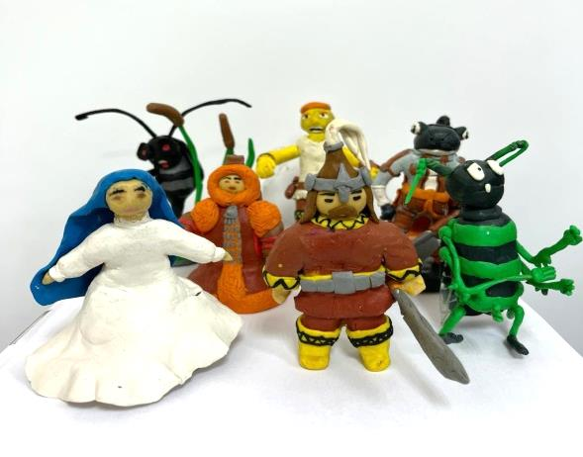
Методика открытия «Мира олонхо» во внеурочной деятельности The discovery method «World of olonkho» in extracurricular activities
Выполнили: Колодезников Иван, Ноговицына Алина, ученики 10 класса
МБОУ «Легойская СОШ (с УИОП)», МР «Усть-Алданский улус»
Цель работы: поиск эффективного пути формирования у детей поэтапного представления мира олонхо во внеурочное время.
Гипотеза: Изучение героического эпоса (олонхо) будет наиболее эффективным:
- если отрывки, рекомендуемые для чтения доступны учащимся;
- если при формировании представления мира олонхо используются настольные игры, мультипликационный фильм, игры, конкурсы.
Основные задачи:
Собрать и систематизировать материал по теме;
Определить этапы изучения олонхо с 1 по 11 классы и обосновать отбор произведений.
Создать методическую модель внеурочной деятельности для формирования представления мира олонхо.
Объект исследования: процесс восприятия и изучения формирования у детей поэтапного представления мира олонхо.
Предмет исследования: теория и методика литературного образования учащихся в процессе изучения героического эпоса (олонхо).
Методы исследования: изучение литературоведческой, психолого-педагогической, методической, искусствоведческой литературы в аспекте исследования. анализ учебных программ, учебных и методических пособий по родной литературе, анализ текстов олонхо с целью выявления наиболее подходящего материала для изучения в школе, изучение и обобщение передового опыта учителей; моделирование системы обучения, помогающей решению поставленных проблем; анкетирование, беседы с учителями и учащимися,
Научная новизна исследования: предложена методическая модель, отражающая процесс поэтапного приобщения к миру олонхо во внеурочное время.
2020, 2021 годы работы. НАСТОЛЬНЫЕ ИГРЫ
Создание книжки-раскраски по олонхо М.Д.Павловой «Эриэн Тигээйи бухатыыр уонна Чуораанчык Куо»
Цель: содействие формированию представления «Мира олонхо».
Настольная игра «Хопто Буурай аттаах Хапталдьын Баатыр»
Цель: Повторить путь богатыря Хапталдьын Баатыр; соблюдать правило игры, узнать какие препятствия ждут богатыря и как он их преодолевает.
«Сонор» по олонхо С.И.Черноградского «Хопто Буурай аттаах Хапталдьын Баатыр»
Цель: развитие у детей интеллекта, внимания, памяти, логики, мышления, систематизация жизненного опыта, активизация творческой деятельности через игру, стилизованную по мотивам Олонхо.
Участники: ученики 1, 2 кл. Всего: 27 учеников
Дата проведения эксперимента: 02.11.20 – 17.11.20
Цель: убедиться в эффективности влияния на школьников настольной игры в формировании представления «Мира олонхо».
Участники: ученики 3, 4 кл. Всего: 10 учеников
Дата проведения эксперимента: 02.11.20 – 17.11.20
Цель: убедиться в эффективности настольной игры «Сонор»
Участники: ученики 5 кл. Всего: 16 учеников
Дата проведения эксперимента: 18.11.20 – 19.11.20
Класс (кол) | Ответы (кол. уч) | Назовите героев Среднего и Верхнего мира | Назовите героев Нижнего мира | Что изображено на поле игры и почему именно эта картинка?
3 (5) | Справились | 5 | 5 | 5
 | Не справились | 0 | 0 | 0
4 (5) | Справились | 5 | 5 | 5
 | Не справились | 0 | 0 | 0
Итого | Справились | 10 | 10 | 10
 | Не справились | 0 | 0 | 0
Что узнали, что запомнилось вам больше всего?
№ |  | Ответы учеников
1 | Быт наших предков | Увидели национальную одежду. Герои сильные, красивые. Оказывается в старину играли фигурами, сделанными из фаланги пальцев коровы.
2 | Верование | Понятие миров: «Верхний средний, нижний Аал луук мас находится в среднем мире.»
3 | Нравственные вопросы | Добро должно победить Зло
4 | Мотивация к изучению геро. эпоса олонхо | Хочется узнать об этом олонхо.
5 | Тактическая игра | Найти пути решения хода, чтобы победить богатырей Нижнего мира
год работы. Мультипликационный фильм
БАТЛ-ОЛОНХО
Цель мероприятия: создание условий для вовлечения учащихся к интересному подведению знаний об олонхо.
Задачи:
Сформировать целостную систему знаний по теме «Олонхо»
Формировать умение работать в команде
Участники конкурса: учащиеся 8-11 классов
Ход мероприятия:
I этап – Визитка. (Команда представляется зрителям). Этап не оценивается
II этап - Домашнее задание. Команды должны подготовить 7 минутное представление на темы: “Верхний мир”, “Средний мир”, “Нижний мир”. Обязательное условие: в представлении участие принимают все члены команды.
III этап - Музыкальный. На этом этапе участники исполняют реп или регги, используя слова из олонхо (по выбору).
IV этап – Описание картины олонхо. Участвует один член команды. Путем жеребьевки он выбирает картину, на которой будут изображены персонажи или место действия из олонхо. Участник должен описать ее на ходу словами из олонхо, упоминая все изображенные детали. На описание дается не более 3 минут.
V этап – Импровизация образа из олонхо. Участие принимает один член команды. Участник должен в течении трех минут, импровизируя, исполнить образ персонажа, выбранный по жеребьевке.
Основные выводы по работе:
Собран и изучен материал по теме.
Проанализировав рабочие программы по предметам «Родная литература», «Ураанхай саха огото», «КНРСЯ», мы узнали, что на изучение темы «Олонхо» отводится: В 1 классе – 1 ч., во 2 классе – 14 ч., в 3 классе – 15 ч., в 4 классе – 4 ч., в 5 классе – 4 ч., в 6 классе -8 ч., в 7 классе – 8, в 8классе – 1 ч, в 9 классе – 8 ч, в 10 классе – 4 ч, в 11 классе – нет. Таким образом, в школе уделяется достаточно времени на изучение темы «Олонхо».
Исходя из изученного, нами определены возможные пути изучения олонхо во внеурочной деятельности, подобраны олонхо.
Нами разработаны следующие авторские настольные игры по олонхо: книжка-раскраска по олонхо М.Д.Павловой «Эриэн Тигээйи бухатыыр уонна Чуораанчык Куо», настольная игра «Сонор» по олонхо С.И.Черноградского “Хопто Буурай аттаах Хапталдьын Баатыр”, настольная игра «Хопто Буурай аттаах Хапталдьын Баатыр» по олонхо С.И.Черноградского “Хопто Буурай аттаах Хапталдьын Баатыр”.
Создан мультипликационный фильм по олонхо М.Д.Павловой «Эриэн Тигээйи бухатыыр уонна Чуораанчык Куо».
Разработано положение конкурса «Баттл ОЛОНХО» для учащихся 8-11 классов.
Проведена апробация методов открытия мира олонхо во внеурочной деятельности в МБОУ «Легойская СОШ (с УИОП)» Усть – Алданского улуса Республики Саха (Якутия).

